Slide 1
Шарль П'єр Бодлер
Розмаїтого Дмитра, 10-А клас

Slide 2
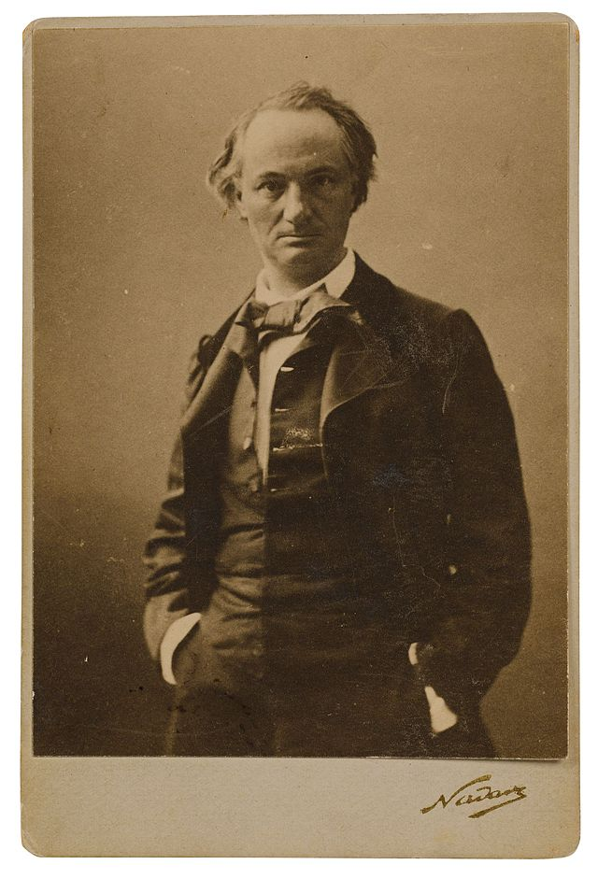
Шарль П'єр Бодлер
Шарль П'єр Бодле́р, фр. Charles Pierre Baudelaire
(* 9 квітня 1821, Париж — † 31 серпня 1867,
Париж) — французький поет, літературний критик та перекладач, один з найвпливовіших представників французької літератури 19 століття.

Slide 3
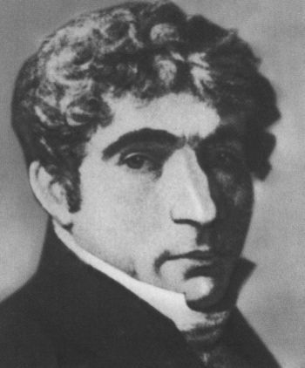
Біографія
Народився 9 квітня 1821 в Парижі. Його батько, Франсуа Бодлер, походив з селян, який в епоху Наполеона став сенатором. В рік народження сина йому виповнилося 62 роки, а дружині було всього 27 років. Франсуа Бодлер був художником, і з раннього дитинства прививав сину любов до мистецтва, водив його по музеях і галереях, знайомив зі своїми друзями-художниками.

Slide 4
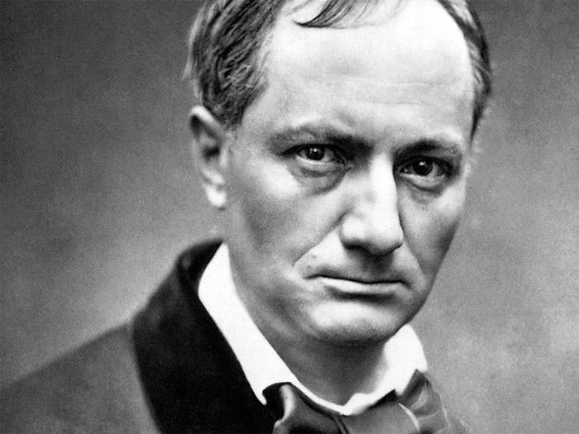
Біографія
Але в шестирічному віці хлопець втратив батька. Через рік матір Шарля вийшла заміж за генерала Опіка; стосунки з вітчимом у хлопця не склалися. Заміжжя матері справило важкий вплив на характер Шарля, який в підлітковому віці в піку вітчиму і матері часто вчиняв поступки, які шокували суспільство. Його вітчим — офіцер французької армії Жак Опік (1789–1857), згодом зробив блискучу військову (генерал), дипломатичну (посол у Мадриді) і політичну (сенатор) кар'єри. В 1832 сім'я переїхала в Ліон. 1833 року Бодлер вступив до ліонського Королівського коледжу і мешкав у пансіоні.

Slide 5
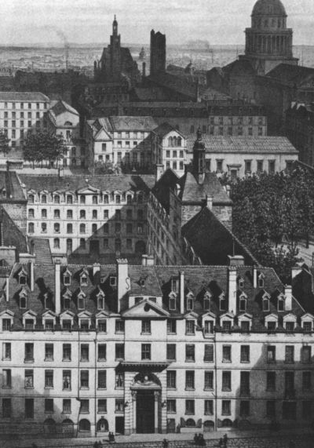
Біографія
Після повернення сім'ї в Париж в 1836 Бодлер продовжив освіту в Ліцеї Людовіка Великого; він знову жив у пансіоні, суворий режим якого вітчим вважав необхідним для виховання непокірного пасинка. В 1837 Бодлер написав свій перший вірш
«Несумісність» (Incompatibilite). В 1839 його виключили з Ліцею, але вже в серпні він здав іспити на бакалавра.

Slide 6
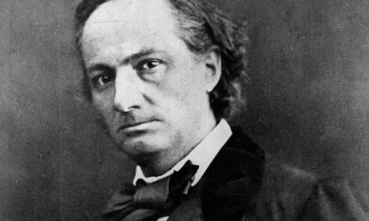
Біографія
1839–1841 — слухав лекції з права в Сорбонні. Зближається з паризькою богемою. В 1841 батьки відправили його в морську подорож до Атланти, щоб врятувати його від цього середовища. Але у вересні Бодлер перериває плавання і кілька місяців живе на о. Маврикій. В 1842 — повертається в Париж. Після досягнення повноліття Бодлер успадковує батьківські 75 тис. франків.

Slide 7
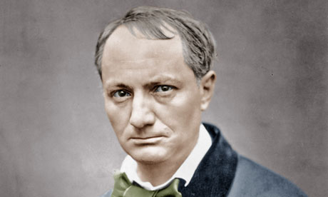
Біографія
У 1843 він став працювати в літературних журналах, передусім як автор оглядів і рецензій про культурне життя Парижа. Знайомиться з головними письменниками і поетами Франції: Оноре де Бальзаком, Жераром де Нервалем, Теофілем Готьє, Сент-Бевом, Віктором Гюго і П'єром Дюпоном. Богемний спосіб життя і пристрасть до колекціонування живопису втягують його у величезні витрати. За два роки він розтратив третину успадкованих грошей. У 1844 за рішенням сімейної ради над Бодлером встановлюється опіка. Він гостро переживає приниження.

Slide 8
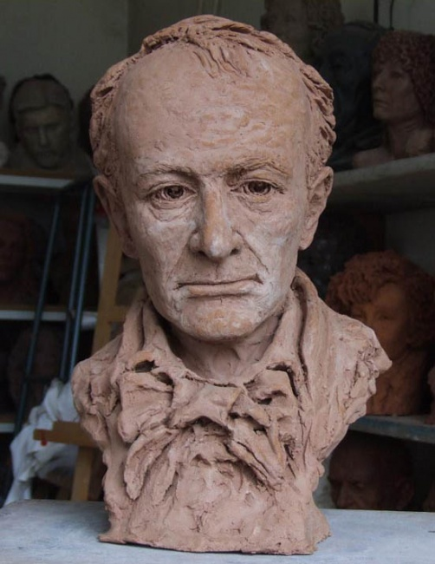
Біографія
В 1845 робить спробу самогубства. Наприкінці 1845 року остаточно пориває з вітчимом. Того ж року відбувся його літературний дебют: у журналі «Художник» (Artiste) публікується сонет «Дамі креолці» (A une dame creole), складений ще в період його перебування на Маврикії. Тоді ж він заявляє про себе як про тонкого цінителя живопису, написавши есе про художній салон 1845 року. («Салон 1845 року», Le salon de 1845); з цього часу Бодлер став одним з головних літературних і художніх критиків свого часу.

Slide 9
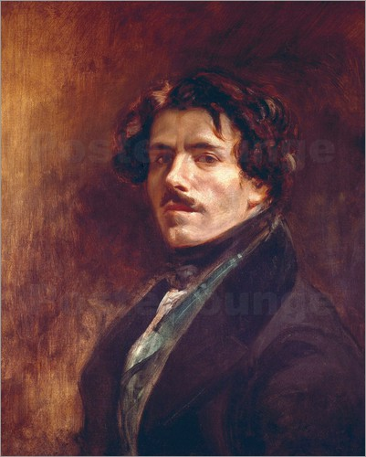

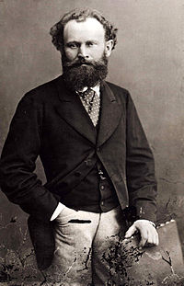
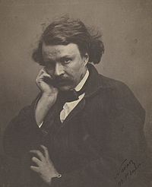
Біографія
У 1846 — виходить брошура «Салон 1846 року» (Le salon de 1846). Бодлер вступає в «Товариство літераторів». А в 1847 — публікує в «Бюлетені», який видає «Товариство» свою першу поему в прозі «Фанфарло» (La Fanfarlo). Значно розширює коло своїх знайомств: крім поетів і письменників до нього входять художники (Делакруа, Курбе, Дом'є, Мане), відомий фотограф Надар і майбутній видавець його поетичних збірників Пуле-Малассі.
Ежен
Делакруа
Едуар Мане
Фанфарло
Надар

Slide 10
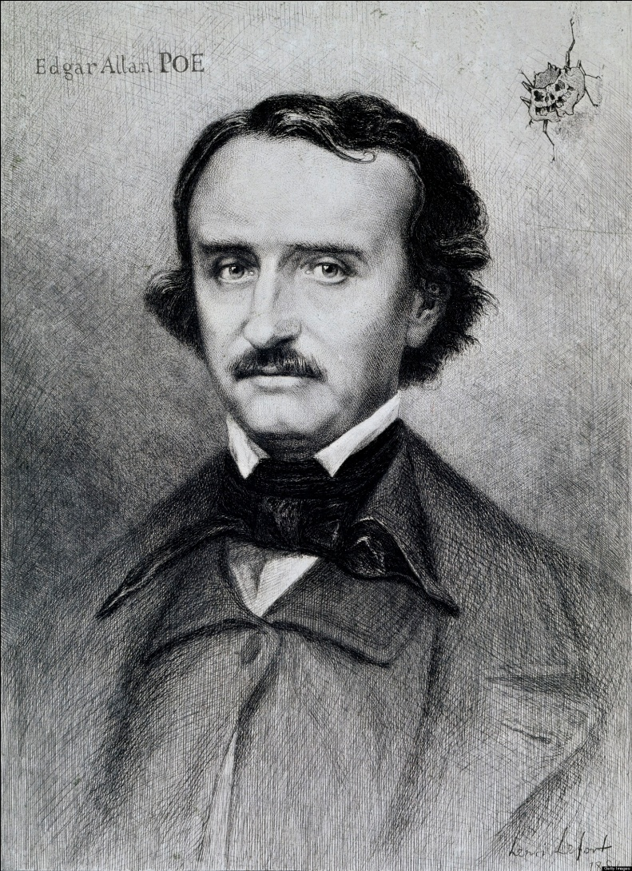
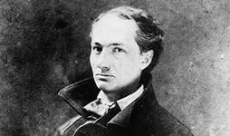
Біографія
Під час Лютневої революції 1848 бореться на барикадах проти королівських військ. В 1851 — в дні державного перевороту Наполеона ІІІ (грудень 1851) бере участь у вуличних боях.
У 1850-их роках активно пропагує у Франції творчість Едгара По (переклади, дослідження).
Едгар По

Slide 11

Біографія
25 червня 1857 Пуле-Малассі випускає поетичну збірку Бодлера «Квіти зла» (Fleurs du Mal), яка викликала гучний скандал. За рішенням влади тираж було арештовано.21 серпня 1857 — «за образу суспільної моралі» Бодлер засуджений трибуналом департаменту Сена до штрафу 300 франків і до заборони шести найбільш «аморальних» поезій.

Slide 12

Біографія
У 1860 було опубліковано збірку коротких художньо-філософських есе «Штучний рай» (Paradis artificiels). У цій збірці Бодлер досліджує проблему впливу на людину збуджуючих засобів: вина, гашишу й опіуму. Вихваляючи вино, він засуджує використання наркотичних речовин. На його думку, художник від природи обдарований поетичною уявою і не має потреби в штучному створенні образів.

Slide 13

Біографія
У 1861 році вийшло друге видання «Квітів Зла», останнє при житті поета, до складу якого включено тридцять п'ять нових віршів. Спроба здійснити третє видання «Квітів зла» наштовхується на відмову головних видавничих будинків Леві, Гарн'є і Етцеля.
Незабаром Бодлер висуває свою кандидатуру у Французьку академію, але потім знімає її, вважаючи свій вчинок негідним поета.

Slide 14
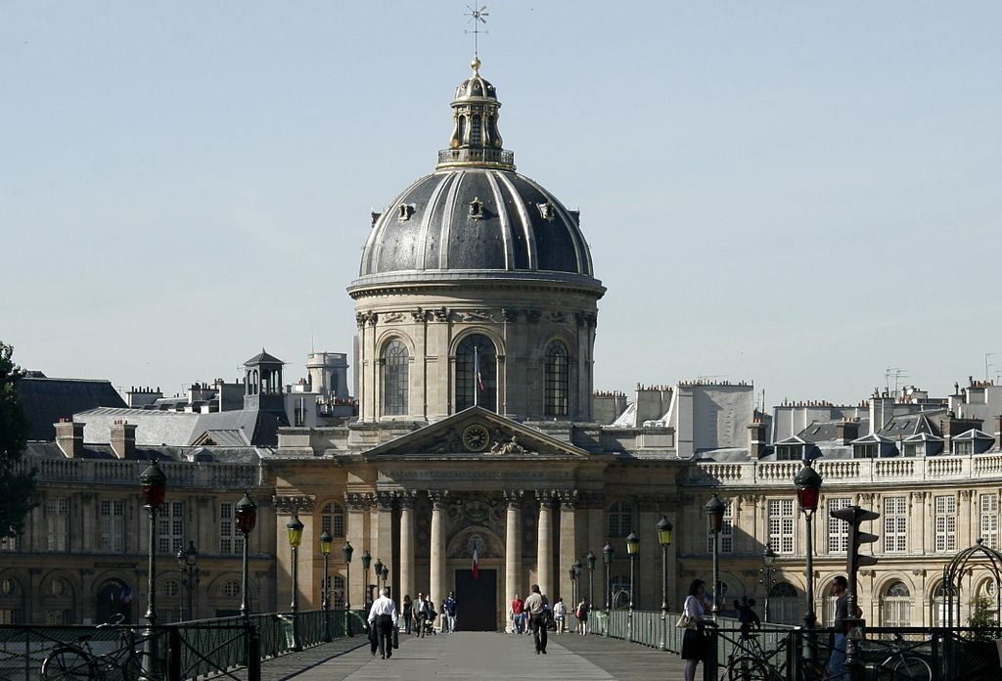
Біографія
Незабаром Бодлер висуває свою кандидатуру у Французьку академію, але потім знімає її, вважаючи свій вчинок негідним поета.
У 1864 журнал «Фігаро» (Figaro) опублікував шість поем у прозі під заголовком «Паризький сплін» (Spleen de Paris). У квітні 1864 Бодлер, рятуючись від кредиторів, поїхав до Брюсселю, де сподівався заробити на життя проводячи лекції на літературно-художні теми, однак його лекції не мали успіху у бельгійської аудиторії.
Французька академія

Slide 15
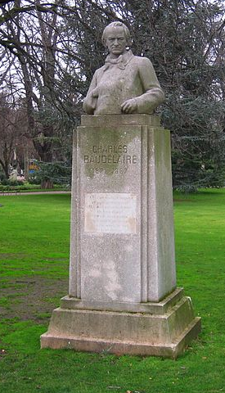
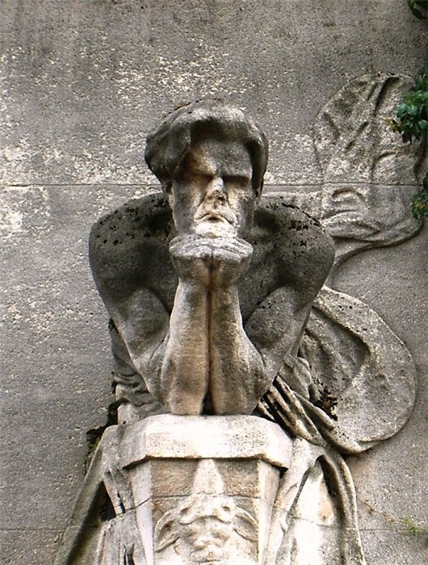
Біографія
У 1865 у Бодлера з'явилися симптоми паралічу мови, як наслідок важкої стадії сифілісу. В 1866 після серцевого нападу мати відвозить Бодлера в Париж в лікарню лікаря Дюваля. 31 серпня 1867 після довгої агонії Бодлер помер на руках матері. Похований 2 вересня на цвинтарі Монпарнасс у Парижі. В останню путь його проводжала лише невелика група друзів (П.Верлен, Т. де Банвіль і ін.).

Slide 16

Біографія
У 1868 році видавничий будинок Леві, який придбав у Пуле-Малассі права на публікацію творів Бодлера, випустило третє видання «Квітів Зла», доповнене останніми віршами Бодлера та збірник статей про мистецтво «Естетичні рідкості» (Curioosite esthetiques).

Slide 17
Біографія
У 1869 вийшли збірки літературних есе «Романтичне мистецтво» (Art romantique) та «Маленькі поеми в прозі» (Petits poemes en prose), — експериментальна книга, яка містила як переклади на прозаїчну мову віршованих текстів, так і оригінальні поеми в прозі. Пізніше було видано виконані Бодлером переклади творів Едгара По.

Slide 18
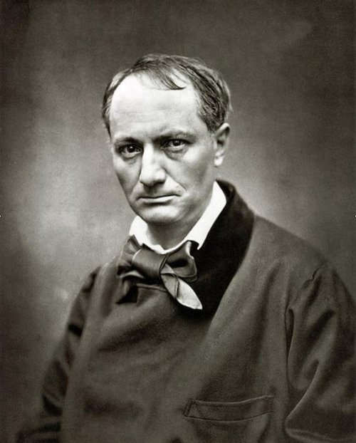
Біографія
В «Естетичних рідкостях» і «Романтичному мистецтві» представлені теоретичні погляди Бодлера. Досліджуючи творчість близьких йому за духом художників і письменників, у першу чергу Ежена Делакруа і Едгара По, він формулює своє розуміння романтизму як «мистецтва сучасності», тобто «найактуальнішого вираження прекрасного», що характеризується «глибиною, духовністю і прагненням до нескінченного» (intimite, spiritualite, aspiration vers infini); романтизм — не у виборі сюжетів, не в правдоподібності, а в особливій «манері відчувати» (maniere de sentir).

Slide 19
Біографія
31 травня 1949 — «Квіти Зла» Бодлера було реабілітовано: Карна палата Касаційного суду скасовує вирок трибуналу департаменту Сена від 21 серпня 1857.

Slide 20
Твори
Salon de 1845 (1845)
Salon de 1846 (1846)
La Fanfarlo (1847), новела
Du vin et du haschisch (1851)
Fusées (1851), щоденник («Щоденник-моє оголене серце» казав Шарль Бодлер)
L'Art romantique (1852)
Morale du joujou (1853, перевидання в 1869)
Exposition universelle — 1855 — Beaux-arts (1855)
Les Fleurs du mal (1857)
Les Paradis artificiels — I: Le Poème du haschich (1858)
Salon de 1859. Lettres à M. le Directeur de la revue française (1859)
Les Paradis artificiels (1860)

Slide 21
Твори
La Chevelure (1861)
Réflexions sur quelques-uns de mes contemporains (1861)
Richard Wagner et Tannhäuser à Paris (1861)
Petits poèmes en prose ou Le Spleen de Paris (1862), poème en prose
Le Peintre de la vie moderne (1863)
L'œuvre et la vie d'Eugène Delacroix (1863)
Mon cœur mis à nu (1864), щоденник
Curiosités esthétiques (1868)
L'Art romantique (1869)
Journaux intimes (1851–1862)
Oeuvres completes, v. 1-2, Gallimard, Bibliothèque de la Pléiade, Paris.
Correspondance, v. 1-2, Gallimard, Bibliothèque de la Pléiade, Paris.

